Slide 1





От верификации до востребованности:
сквозной процесс формирования интеллектуального фонда НТБ на стыке ЭБС и научной аналитики
Докладчик:
Нестерова А.Н.
Генеральный директор ООО «Неопоиск», НИЦ ИНФРА-М
октябрь 2025 г.

Slide 2


Возможности ЭБС Znanium для задач НТБ
Политематическая полнотекстовая база учебной и научной литературы от отраслевых и вузовских издательств
Для науки
≈100 000 документов
Для образования
+ поддержка различных способов авторизации, сквозная авторизация
+ возможности для интеграций с IT-системами организаций и LMS-системами
+ удобная панель администратора и детальные статистические отчеты
+ ЭБС Znanium включена в Реестр Российского ПО, имеет все необходимые свидетельства, соответствует ГОСТ по ЭБС и адаптирована под потребности слабовидящих

Slide 3


Коллекция в ЭБС: Znanium.Наука
Специализированная коллекция для научных библиотек. В коллекцию входят монографии, справочная и нормативная литература, диссертации, сборники материалов конференций и научная периодика. Представлено более 800 тематических рубрик.
Примеры издательств:
Academus Publishing Издательство Высшей школы экономики Логос МГУ им. М.В. Ломоносова Наука Российские академические институты РАН Российский университет дружбы народов (РУДН) Санкт-Петербургский государственный университет Юстиниан Финансы и статистика
Эксклюзив: научная литература ИНФРА-М
Средний объем книги: 271 стр.

Slide 4
Верификация как ключевой принцип формирования контента НТБ
Тщательный отбор поставщиков контента
анализ соответствия контента образовательным стандартам и актуальным научным требованиям
оценка полноты и актуальности предлагаемых коллекций
Контроль качества литературы издательского холдинга ИНФРА-М
экспертиза авторских материалов
контроль уникальности и отсутствия плагиата
взаимодействие с наиболее востребованными научными школами РФ
полноценная подготовка рукописи к изданию
Контроль качества при загрузке в ЭБС
детальное описание каждого документа
Проверка и исправление текстового слоя документа для внутритекстового поиска и технологий ИИ
заполнение 5 классификаторов для наиболее эффективного поиска
Регулярное обновление
1000 изданий в год от НИЦ ИНФРА-М
оперативное добавление новинок согласно договорённостям с партнёрами
актуализация устаревших материалов и мониторинг новых дисциплин и областей знаний

Slide 5
Цифровые инструменты и сервисы в ЭБС Знаниум
Сервисы персональной среды
сервис МОИ ПРЕДПОЧТЕНИЯ
сервис КНИЖНЫЕ ПОЛКИ
сервис ИСТОРИЯ ЧТЕНИЯ
сервис МОИ ЗАКЛАДКИ
сервис LMS-ССЫЛКИ
сервис ЦИТАТНИК нов.
Рекомендательные сервисы
самое читаемое
сервис АССИСТЕНТ ПРЕПОДАВАТЕЛЯ нов.
сервис ПОХОЖИЕ нов.
сервис САММАРИ нов.
Инструменты поиска
Классификаторы (5+1)
Единая поисковая строка
Установки расширенного поиска (22)
Поиск в оглавлениях
Точный поиск по тексту
История поиска
Автокоррекция запроса
Поисковые подсказки – Suggest Znanium
Сервисы комплектования
сервис ДОКУМЕНТЫ по ОКСО
сервис ЗАЯВКИ В БИБЛИОТЕКУ
сервис РЕКОМЕНДУЮ СТУДЕНТАМ
сервис РЕКОМЕНДОВАННАЯ ЛИТЕРАТУРА
сервис АФФИЛИРОВАННЫЕ АВТОРЫ

Slide 6


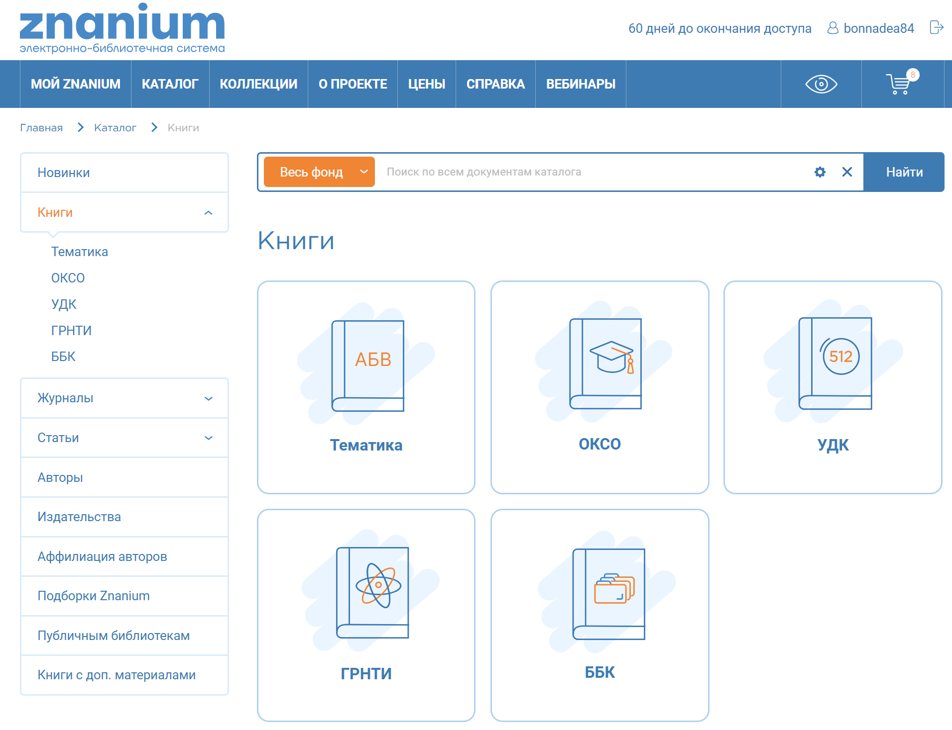
Расширенный список классификаторов
Тематический классификатор
ОКСО
УДК
ГРНТИ
ББК
Классификатор ВАК

Slide 7

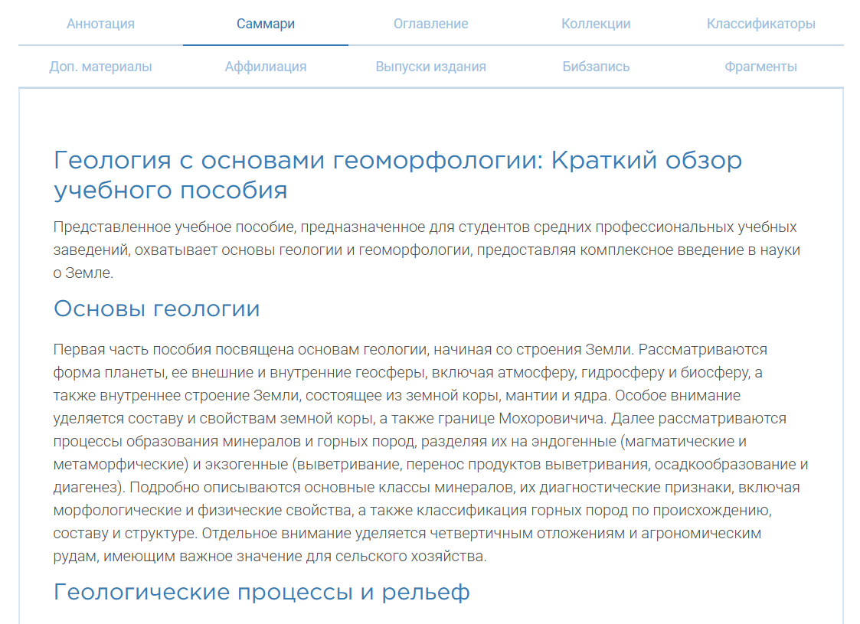




«Саммари» в ЭБС Знаниум

Slide 8
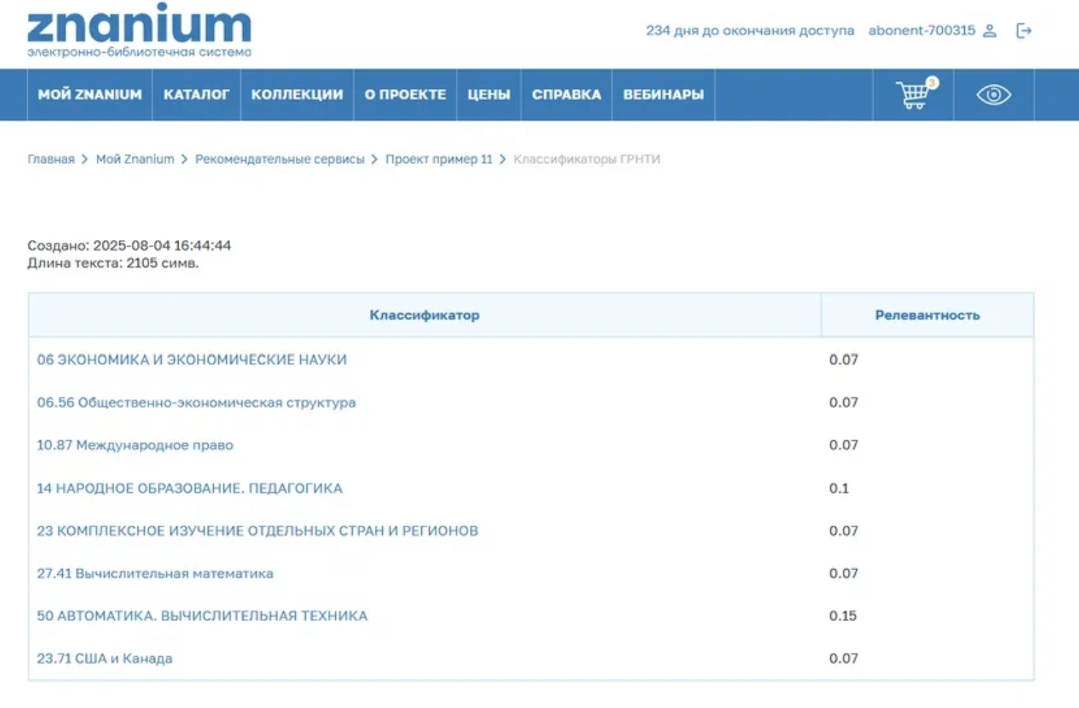
Инструмент для подбора ГРНТИ от Znanium AI
Подбор релевантных рубрик ГРНТИ на основе текста документа.
+ скопированный текст или загруженный файл любого текстового формата
+ подбор релевантных рубрик исходя из текста документа

Slide 9
О сервисе «Неопоиск»
«Неопоиск" - российский сервис, обеспечивающий интеллектуальный поиск отечественных и зарубежных электронных информационных ресурсов в режиме единого поискового окна.
Опираясь на опыт мировых систем научного поиска, мы сохранили востребованный функционал, добавили недостающие возможности и индексные базы и реализовали проект с применением современных IT- технологий.
100 000 000+
40+
100%
Публикаций, диссертаций и патентов доступно для поиска
Вузов и научно-технических библиотек используют сервис для научной деятельности
Российская разработка и патентованные алгоритмы ранжирования
Наша цель : вывести исследовательский поиск в России на новый уровень

Slide 10
по состоянию
на октябрь 2025
Состав индексной базы (по уникальным наименованиям)
Клиентский контент
100 +
млн публикаций (в т.ч. 21.5 + млн с полными текстами)
112
платформ
Индивидуально
Каталог библиотеки
Индивидуально
Репозиторий (ЭБС) организации
Индивидуально
Подписные
коллекции
Базовый подписной контент
2 985 247
Российские провайдеры
73 067 148
Зарубежные провайдеры
1,4 млн
авторефераты диссертаций
Ресурсы открытого доступа
7,9 млн
патенты
11 095 146
Open Access платформы
682 723
Открытые репозитории ВУЗов РФ и СНГ

Slide 11


Область поиска
Клиентский контент:
подписные коллекции, каталог библиотеки, репозиторий вуза (статус «В подписке»)
Дедубликация
Проприетарный контент (статус «Вне подписок» ) и Ресурсы открытого доступа ( статус «Открытый доступ»)
Функционал и интерфейс

Slide 12
Интеграция контента любой библиотеки
Эталонные коллекции Национальной подписки
Индивидуально настраиваемые платные и тестовые подписные коллекции:
все российские ЭБС (по API и в виде выгрузок в Rusmarc)
российские журнальные платформы (по API и в виде выгрузок в Rusmarc)
зарубежные платформы, не входящие в перечень изданий Национальной подписки
Электронный каталог организации (по API и в виде выгрузок в Rusmarc)

Slide 13














Широкая линейка интеграционных решений
Регулярное обновление контента из широкого спектра источников

Slide 14
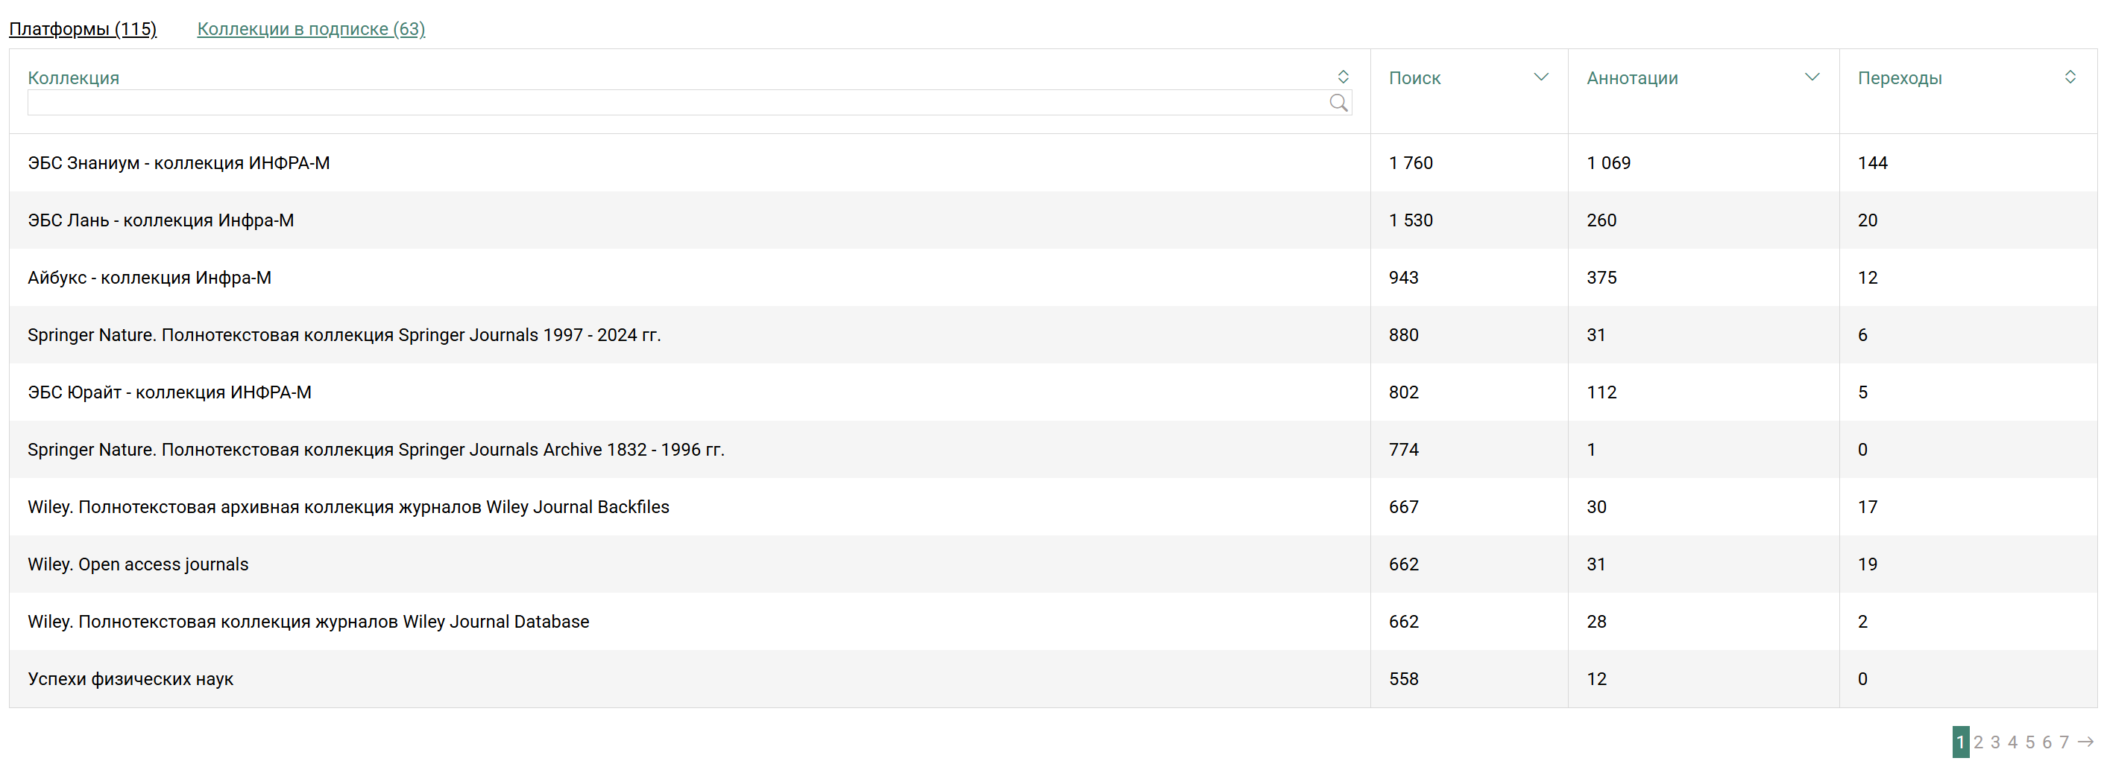
Статистика для администратора
Основные показатели
Отчёт по коллекциям
Отчёт по документам
Поисковые запросы
Отчёт по дополнительным ресурсам (виджетам)
+ экспорт отчетов
+ данные в разрезе периодов и филиалов организации-подписчика

Slide 15
Преимущества сервиса для Исследователя
Удобный доступ к полным текстам российских и зарубежных подписных (и не только) ресурсов
Технологии «умного поиска» (кросс- языковой семантический и эксплоративный)
Гибкие возможности для фильтрации и сужения поисковых запросов
Индикация изданий по включенности в наукометрические базы
Расширенные возможности экспорта данных
Функция «поиск похожих», в т.ч. по загруженные текстам
Создание персонализированных коллекций с возможностью их сопоставления
Сохранение поисковых запросов и подписка на обновления по сохраненным условиям
Облако ключевых слов у каждого документа или подборки
Визуализированный аналитический блок поисковой выдачи

Slide 16
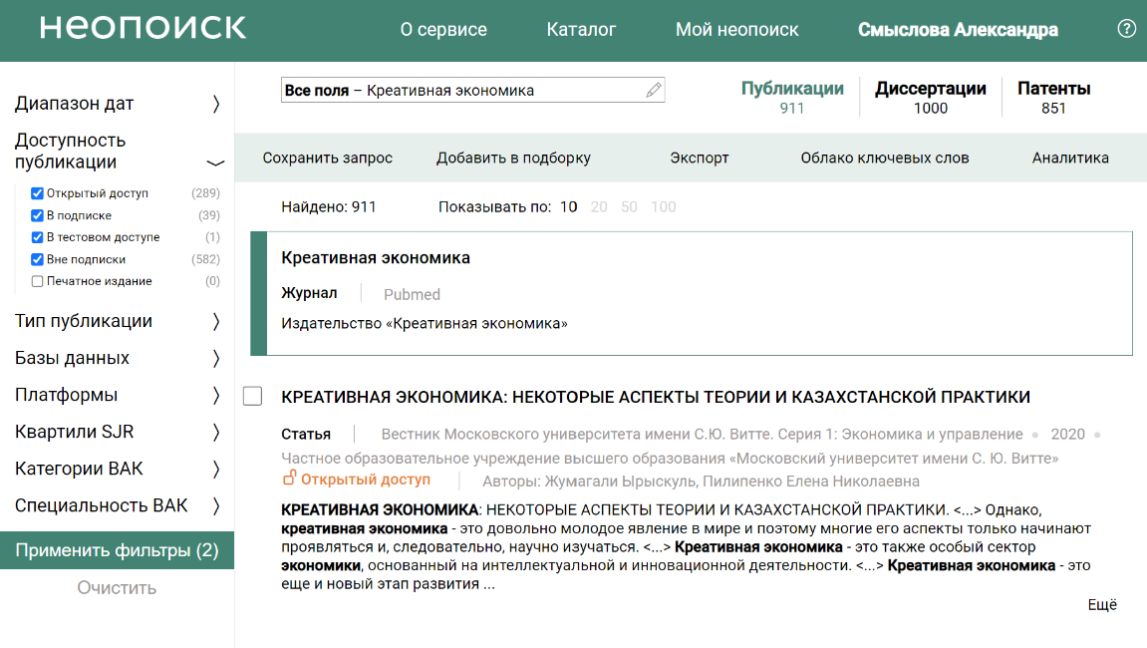
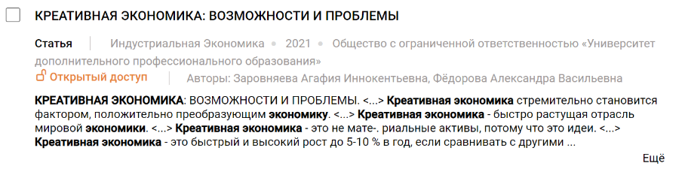
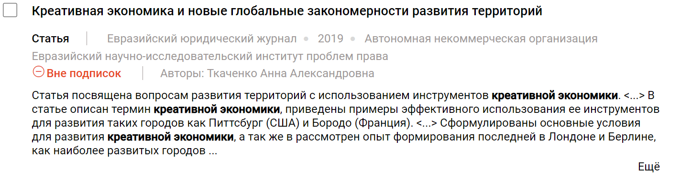
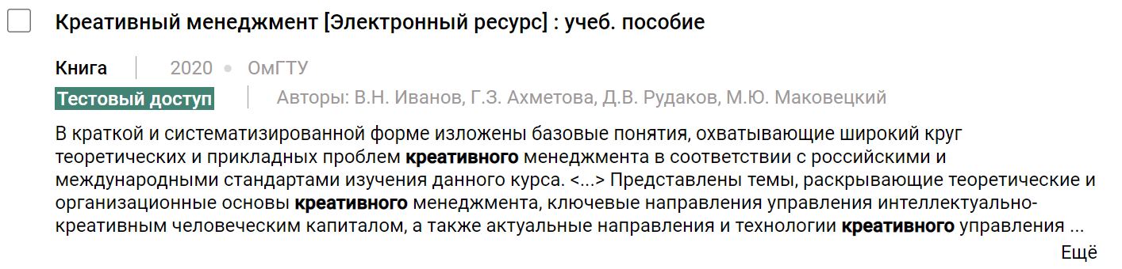
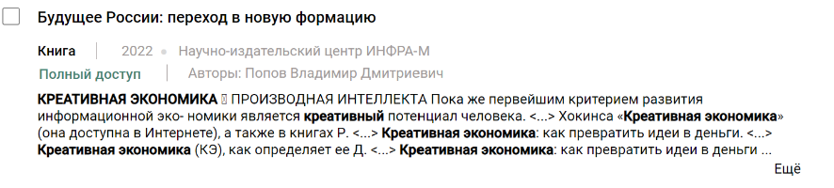
Быстрая фильтрация по типу доступности контента
Наглядная визуализация доступности контента в поисковой выдаче и в карточке публикации
Продвижение подписных ресурсов и ресурсов в тестовом доступе

Slide 17
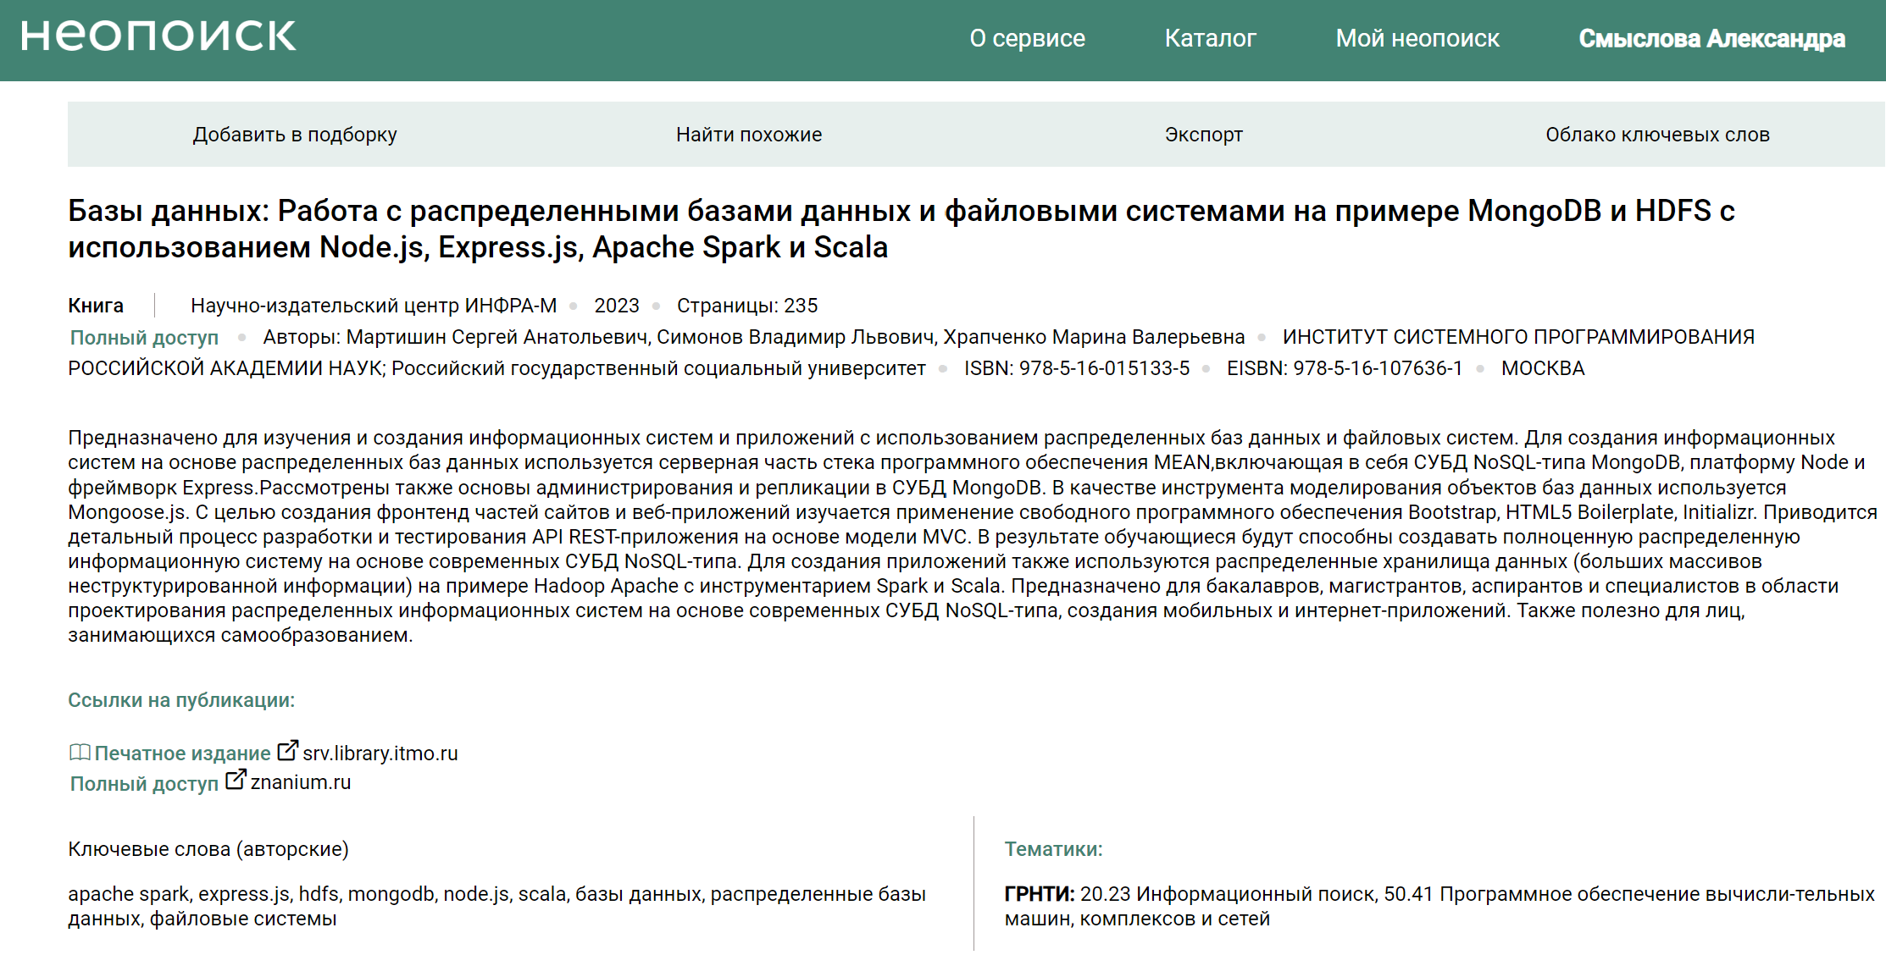

Дедубликация: обогащение метаданных и поиска
Информация из

Slide 18
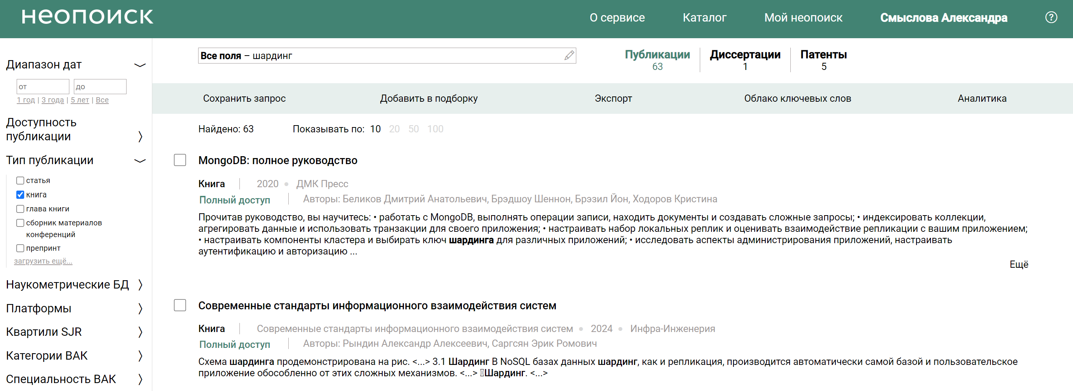
Полнотекстовый поиск: найдем все, что скрыто
Notes:
Скрин поисковика Неопоиск: слово Шардинг, тип публикации книги, будут выходить не аннотации, а именно слово найдено в полном тексте

Slide 19
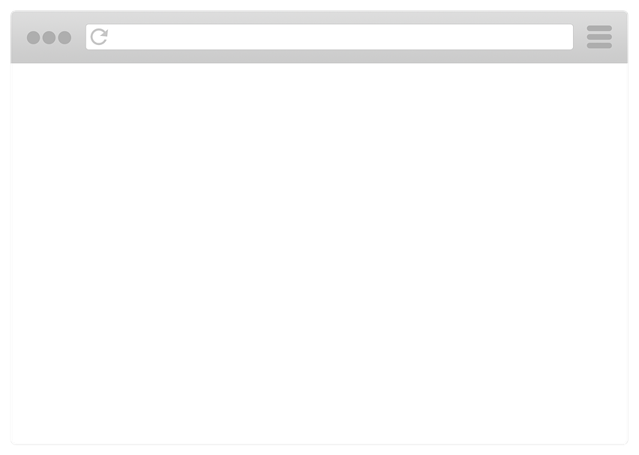
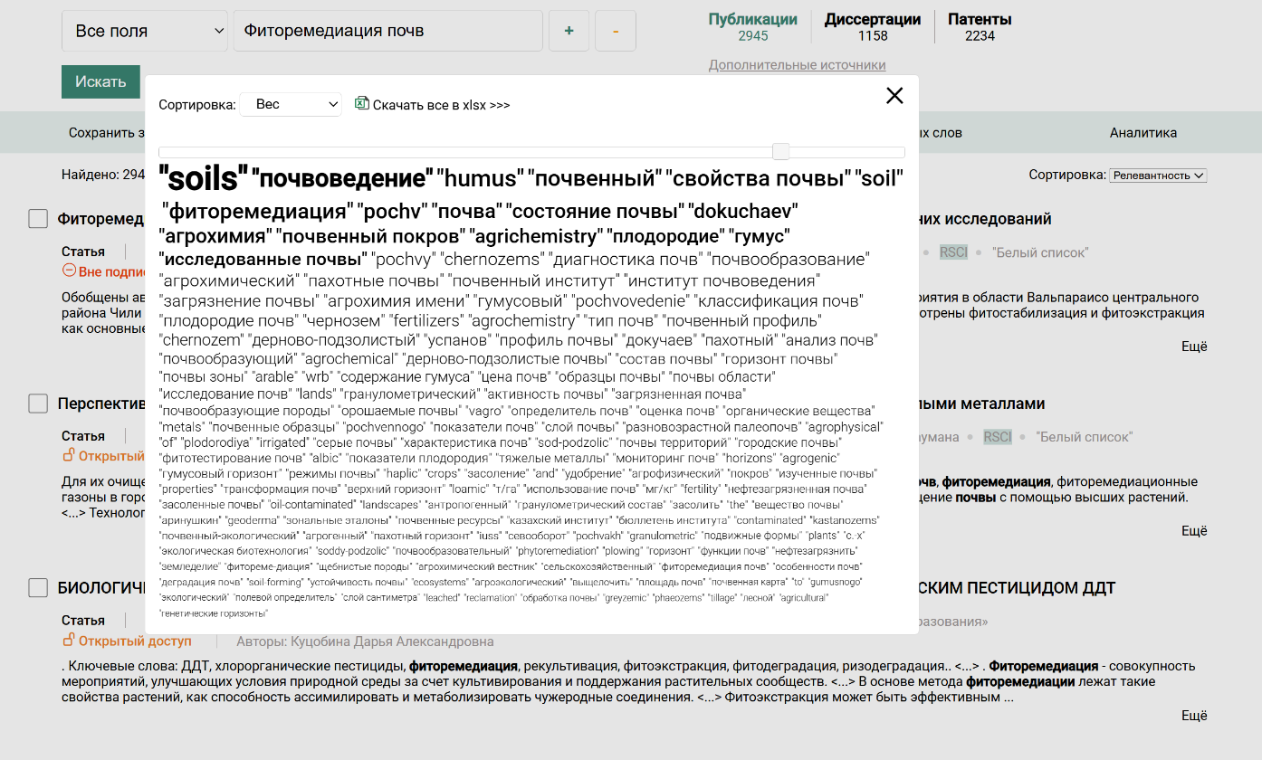

neopoisk.ru
Облако ключевых слов

Slide 20
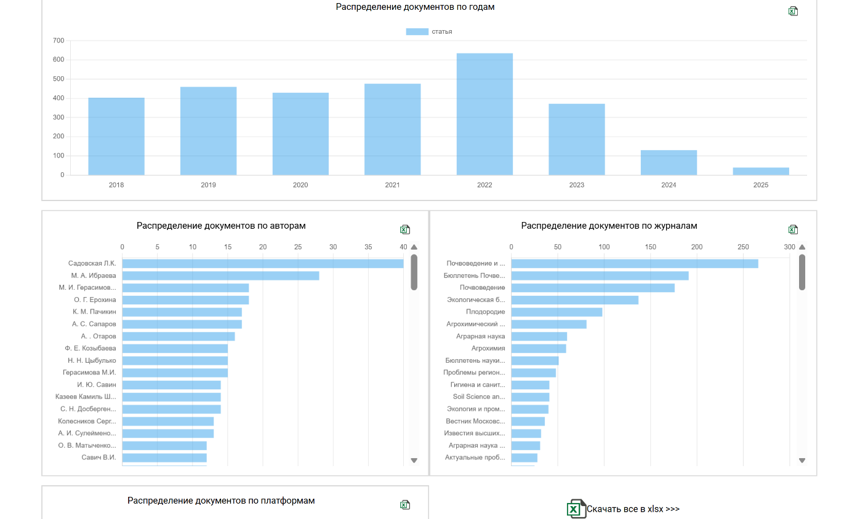

neopoisk.ru
Визуальная аналитика поисковой выдачи

Slide 21

Современные фонды и интеллектуальный поиск
— для лидерства российской науки!

Slide 22

Приглашаем к сотрудничеству!
neopoisk.ru
+7 (495) 859-48-64
info@neopoisk.ru

